Slide 1
Üniversitemiz Ön Lisans ve Lisans Eğitim-Öğretim ve Sınav Yönetmeliğinde Değişiklik Yapılması

Slide 2
Başarının ölçülmesi ve değerlendirilmesi
MEVCUT METİN | YENİ METİN
MADDE 28 – (1) Sınavlar 100 puan üzerinden değerlendirilir. Bir dersin ara sınav ve yarıyıl/yıl sonu sınav sonuçları sayısal puan ile gösterilir. Öğrencinin girmediği sınavların puanı sıfırdır. (5) Öğrencinin ders başarısı, o dersi alan tüm öğrencilerin genel başarı düzeyi, öğrencinin ham başarı puanının aritmetik ortalamaları ve istatistiksel dağılımları göz önüne alınarak dersi veren öğretim elemanı tarafından harf notlarından biriyle belirlenir. (7) Bir dersten başarılı olmak için başarı notunun en az DD veya daha yukarı olması gerekir. AA, AB, BA, BB, BC, CB ve CC notları şartsız başarılı notlardır. CD, DC ve DD notları ise şartlı başarılı notlardır. Bir öğrencinin CD, DC veya DD notu aldığı bir dersten başarılı olması için genel not ortalamasının en az 2,00 olması gerekir. | MADDE 28 – (1) Sınavlar 100 puan üzerinden değerlendirilir. Bir dersin ara sınav ve yarıyıl/yıl sonu sınav sonuçları sayısal puan ile gösterilir. (5) Öğrencinin ders başarısı, Senato tarafından belirlenen esaslara göre bağıl veya mutlak değerlendirme yöntemlerden biri kullanılarak hesaplanan harf notu ile tespit edilir. (7) AA, AB, BA, BB, BC, CB, CC, CD, DC ve DD notları başarılı notlardır. Ancak mezun olabilmek için öğrencinin GANO’sunun en az 2,00 olması gerekir. FF, YZ ve DZ notları ise başarısız notlardır.

Slide 3
Ders yükü ve ders alma
MADDE 19 – (13) Yarıyıl/yıl sonunda 2,00 GANO’yu sağlayamayan öğrencilere akademik yetersizlik uyarısı yapılır. Akademik yetersizlik uyarısı alan öğrenci, yaz okulu veya takip eden yarıyıl/yıl sonunda GANO’sunu 2,00 ve üzerine yükseltirse akademik yetersizlik uyarısı kalkar. Ancak akademik yetersizlik uyarısı alan ve GANO’sunu takip eden yarıyıl/yıl sonunda da 2,00 ve üzerine yükseltemeyen öğrenci, akademik yetersizlik uyarısı aldığı yarıyıl/yıldan itibaren harf notu CD, DC ve DD olan şartlı başarılı derslerini de tekrar etmek zorundadır. Öğrencinin ders tekrarı, 2,00 ve üzeri GANO’yu sağlayana kadar devam eder. Öğrencinin 2,00 GANO’yu sağladığı yarıyıl/yıl sonunda akademik yetersizlik uyarısı kalkar ve ders tekrarı sona erer. Akademik yetersizlik uyarısı onaylanan öğrenciler; CD, DC ve DD şartlı başarılı oldukları seçmeli derslerinin yerine başka bir seçmeli ders alabilirler. | MADDE 19 – (13) Mülga

Slide 4
Bütünleme sınavları
MADDE 25 – (1) Almış oldukları ders veya derslerin yarıyıl veya yılsonu sınavına girme hakkı elde eden öğrencilerden, yarıyıl/yıl sonu sınavı sonunda başarısız olan öğrenciler ve sınava girme şartlarını sağladığı halde yarıyıl/yıl sonu sınavına giremeyen öğrenciler ile yarıyıl/yıl sonu sınavı sonunda şartlı başarılı olarak CD, DC ve DD notu almış olan öğrenciler bu derslerden bütünleme sınavına girebilirler. Bütünleme sınavına giren öğrencilerin, ilgili derse ait başarı notu belirlenirken, yarıyıl/yıl sonu notu yerine bütünleme sınav notu kullanılır. | MADDE 25 – (1) Almış oldukları ders veya derslerin yarıyıl veya yılsonu sınavına girme hakkı elde eden öğrencilerden, yarıyıl/yıl sonu sınavı sonunda başarısız olan öğrenciler ve sınava girme şartlarını sağladığı halde yarıyıl/yıl sonu sınavına giremeyen öğrenciler ile yarıyıl/yıl sonu sınavı sonunda CD, DC ve DD notu almış olan öğrenciler bu derslerden bütünleme sınavına girebilirler. Bütünleme sınavına giren öğrencilerin, ilgili derse ait başarı notu belirlenirken, yarıyıl/yıl sonu notu yerine bütünleme sınav notu kullanılır.

Slide 5
Eğitim-öğretim programlarının düzenlenmesi
MADDE 13 (10) Uzaktan öğretim programlarının düzenlenmesine ilişkin hususlar Senato tarafından belirlenir. (11) İlgili bölüm/anabilim/anasanat/bilim dalının önerisi, ilgili akademik birimin onayı ve Senato kararıyla, öğretim programlarında mezuniyet için gerekli olan toplam AKTS kredisinin %40’ına kadar olan kısmı uzaktan öğretimle yürütülebilir. (12) İlgili bölüm/anabilim/anasanat/bilim dalının önerisi, ilgili akademik birimin onayı ve Senato kararıyla, öğretim programlarında örgün eğitimle yüz yüze yürütülen dersin bir kısmı, ders saatinin/müfredatının %40’ını aşmamak kaydıyla uzaktan öğretimle yürütülebilir. (13) 11 inci ve 12 nci fıkralarda belirtilen iş ve işlemlere ilişkin hususlar, Senato tarafından belirlenir. (14) Yüz yüze verilen derslerin uzaktan öğretimle yürütülmesi halinde, uzaktan öğretimle yürütülen bu dersler için öğrencilerden ek katkı payı/öğrenim ücreti talep edilmez. | MADDE 13 (10) Uzaktan öğretim programlarının düzenlenmesi ve derslerin uzaktan öğretimle yürütülmesine ilişkin hususlar Senato tarafından belirlenir. (11) (Mülga) (12) (Mülga) (13) (Mülga) (14) (Mülga)

Slide 6
Ders tekrarı
MADDE 31 (3) Öğrenciler, daha önce başarılı/şartlı başarılı olduğu dersleri, tekrar alarak notlarını yükseltebilirler. | MADDE 31 (3) Öğrenciler, daha önce başarılı olduğu dersleri, tekrar alarak notlarını yükseltebilirler.

Slide 7
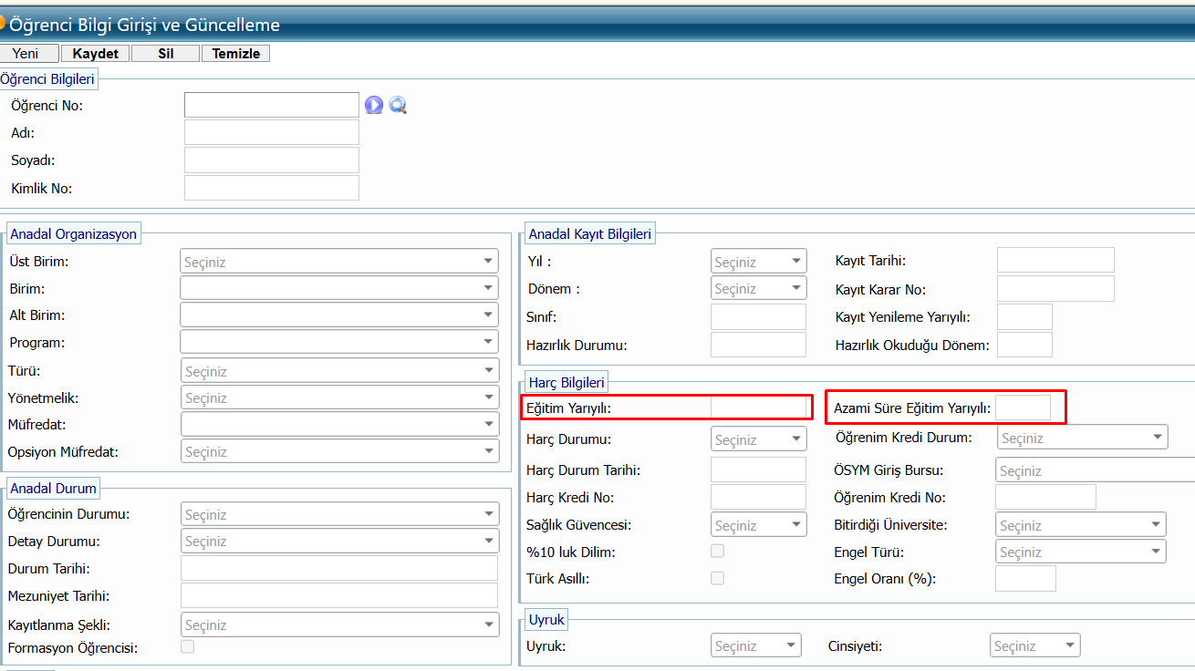
Eğitim Yarıyılı

Slide 8
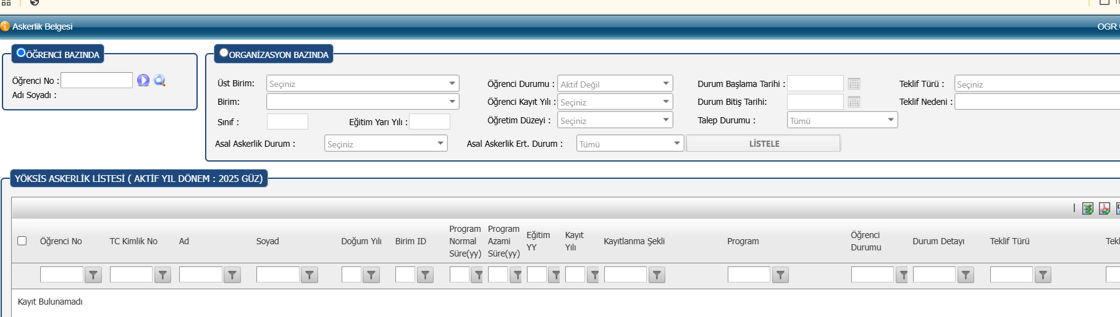
Askerlik Tecil Durumları

Slide 9
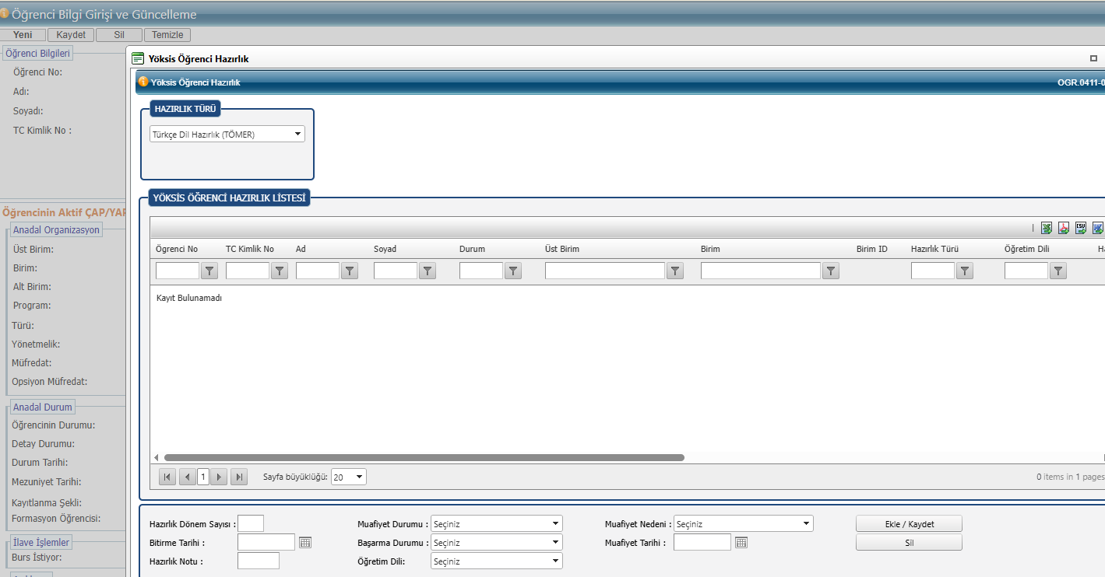
Tömer Hazırlık

Slide 10
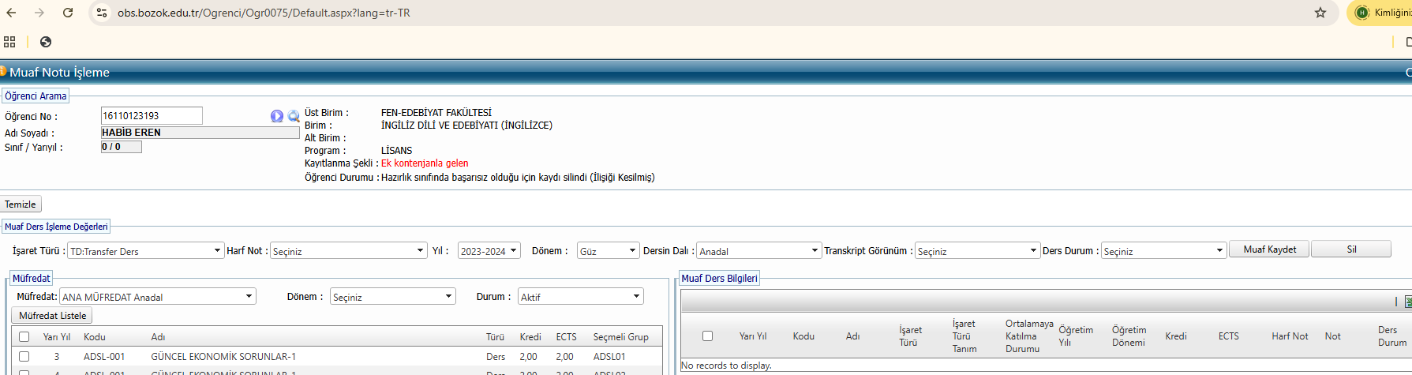
Yatay Geçiş Dikey Geçiş Muafiyet İşlemleri

Slide 11
Azami Süreyi Dolduran Öğrenciler

